Slide 1

软件开发项目管理
北京邮电大学软件学院
韩万江

Slide 2
承上启下
项目、项目的特征
项目管理知识体系
软件项目管理过程

Slide 3
RoadMap
合同管理
生存期
需求管理
任务分解
规模估算
项目进度
质量计划
配置计划
风险计划
团队管理
项目度量
集成项目
跟踪控制
项目结束

Slide 4
软件开发项目管理
第二章
软件项目合同管理

Slide 5
本章要点
一、技术合同基本概念
二、需（甲）方合同环境
三、供（乙）方合同环境
四、内部合同环境
五、案例分析

Slide 6
软件项目生命周期
Sales
Service Delivery
Contract
Kick off
GAP
Negotiation
QA/Legal
Proposal
PM

Slide 7
合同的生存期
合同准备
合同签署
合同管理
合同终止

Slide 8
技术合同概念
技术合同是法人之间、法人和公民之间、公民之间以技术开发、技术转让、技术咨询和技术服务为内容，明确相互权利义务关系所达成的协议。

Slide 9
技术合同的三种环境
软件企业在技术合同中的三种环境
需（甲）方环境
供（乙）方环境
内部环境

Slide 10
本章要点
一、技术合同基本概念
二、需（甲）方合同环境
三、供（乙）方合同环境
四、内部合同环境
五、案例分析

Slide 11
需（甲）方合同环境
合同准备
合同签署
合同管理
合同结束

Slide 12
1、合同准备
招标书定义(采购需求定义)
供方选择
合同文本准备

Slide 13
1.1、招标书定义
需求定义
商务
条件确定
验收标准确定
需方申请
资料汇集
采购需求认可
编写招标文件
招标文件
附件：SOW:Statement Of Work

Slide 14
1.2、供方选择
招标
收集供方的建议书
评定
供方
最终供方确定
招标文件
最终供方名单
建议书

Slide 15
1.3、合同文本准备
合同草案制定
合同草案
评审
合同草案
修订
采购资料
合同草案确认
合同草案

Slide 16
2、合同签署
谈判日程确定
合同草案提交
合同条款
协商
合同草案
合同签署文本确定
合同签署文本审阅
合同签署
合同签署文本
任务书
下达
任务书
任务书
任务书

Slide 17
3、合同管理
对采购对象的验证和检验过程
违约事件处理过程

Slide 18
3.1、验收过程
需求资料
验收清单制定
验收清单评审
验收计划制定
合同文本
验收计划执行
验收报告
验收问题
处理计划
验收报告确认
验收报告

Slide 19
3.2、违约事件处理过程
违约事件报告
违约事件通告
处理方式确定
处理
违约事件
处理报告
提交
违约事件处理报告

Slide 20
4、合同终止过程
合同有关文档归档
合同终止通知
项目执行
总结
项目执行总结
合同

Slide 21
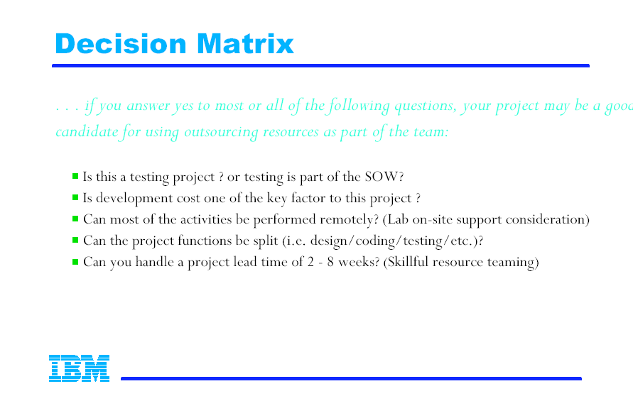
IBM软件外包的一些策略

Slide 22
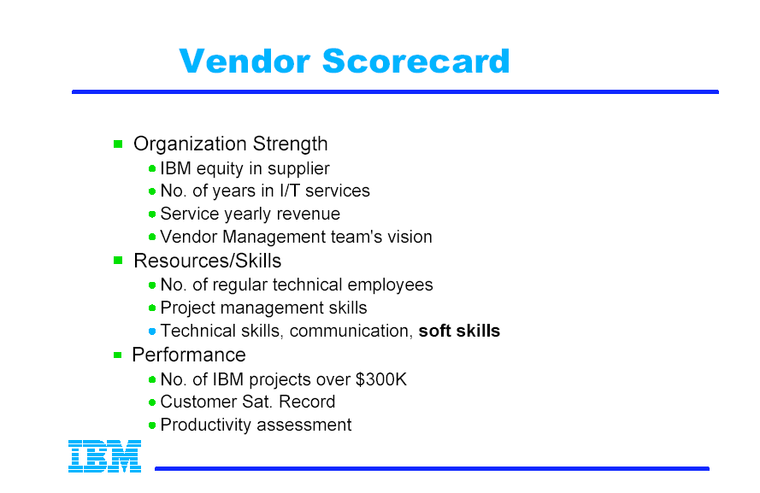
IBM软件外包的一些策略

Slide 23
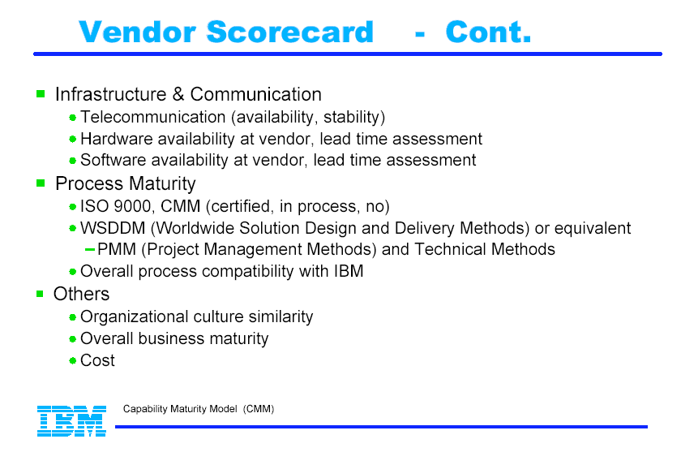
IBM软件外包的一些策略

Slide 24
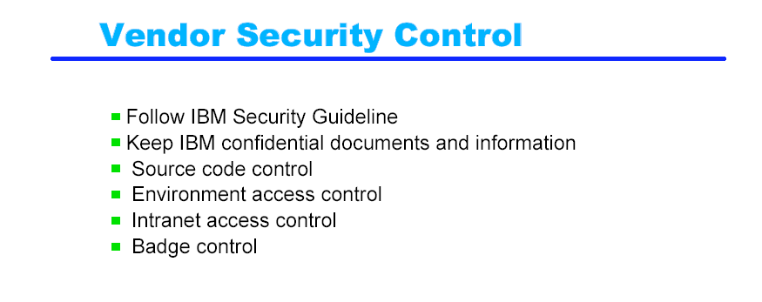
IBM软件外包的一些策略

Slide 25
本章要点
一、技术合同基本概念
二、需（甲）方合同环境
三、供（乙）方合同环境
四、内部合同环境
五、案例分析

Slide 26
供（乙）方合同环境
合同准备
合同签署
合同管理
合同结束

Slide 27
1、合同准备
项目分析
竞标
  能力评估
  可行性分析
  参加竞标
合同文本准备

Slide 28
1.1、 项目分析
项目分析任务书
需求管理者确定
需求分析
需求分析
评审
招标书
项目规模
估算
项目
风险分析
项目初步
实施规划
初步实施
规划评审
需求分析报告
项目初步计划

Slide 29
1.2、 竞标
需求分析报告
技术能力
要求确定
人力资源
要求确定
实现环境
要求确定
项目计划
资金、管理要求确定
企业能力
判定
评估结果
评审
能力评估结果
需求成熟度评估
用户支持保证评估
用户资金保证评估
可行性
分析
项目决策
编写项目建议书
参加竞标
项目建议书

Slide 30
1.3、合同文本准备
合同草案制定
合同草案
评审
合同草案
修订
采购资料
合同草案
确认
合同草案

Slide 31
2、合同签署
谈判日程确定
合同草案提交
合同条款
协商
合同草案
合同签署文本确定
合同签署文本审阅
合同签署
合同签署文本
任务书
下达
任务书
任务书
任务书
任务书实例

Slide 32
3、合同管理
合同执行跟踪管理过程
合同修改控制
违约事件处理过程
产品提交过程
产品维护过程

Slide 33
3.１、合同执行跟踪管理过程
项目计划
审批
合同执行管理规划
合同执行
跟踪管理
项目计划
项目进展报告
合同责任落实
需求变更处理
产品验收

Slide 34
3.２、合同修改控制
合同
变更
评估
合同修改建议
合同修改
策略确定
变更请求
合同修改处理
相关活动产品调整
处理结果
报告
处理报告

Slide 35
3.３、违约事件处理过程
同甲方
违约事件通告
处理方式确定
处理
违约事件
处理报告
提交
违约事件处理报告

Slide 36
3.４、产品提交过程
提交产品审查
产品提交用户
双方签字
认可
通知
相关各方
提交产品
提交验收报告

Slide 37
3.５、产品维护过程
维护需求记录
维护分类响应策略
维护需求确认
维护需求
维护需求评估
维护协议确立
维护任务下达
维护任务单

Slide 38
4、合同终止过程
参照甲方
合同有关文档归档
合同终止通知
项目执行
总结
项目执行总结
合同

Slide 39
本章要点
一、技术合同基本概念
二、需（甲）方合同环境
三、供（乙）方合同环境
四、内部合同环境
五、案例分析

Slide 40
内部环境介绍
企业内部项目实施的核心是确定任务范围和相关各方进行有效地配合。这将通过相关各方之间的协议来调整。因此，在内部项目实施中，仅仅在合同签署过程中定义了一个协议签署过程。此处协议可视作为“合同”，但无特别的商业约束。其它方面可参考甲乙方的过程。

Slide 41
本章要点
一、技术合同基本概念
二、需（甲）方合同环境
三、供（乙）方合同环境
四、内部合同环境
五、案例分析

Slide 42
案例分析
甲方：某教育机构
乙方：北京科力拓技术发展有限公司（软件企业）

Slide 43
供（乙）方合同环境
合同准备: SOW
合同签署：合同 任务书
合同管理
合同结束

Slide 44
小结
合同管理
  需（甲）方合同环境
  供（乙）方合同环境

